Slide 1


Slide 2

Il convient de lancer le mode diaporama pour la diffusion de la leçon en classe
Réservé à l’enseignant (e)

Slide 3




Pictogrammes
Réservé à l’enseignant (e)
L’enseignant parle
Diffusion d’un média
Média en cours de diffusion
Fin du média. Passer au slide suivant
Expliquer, donner une consigne
Désigner un élève

Slide 4





Contenu de la semaine
Réservé à l’enseignant (e)

Slide 5
Organisation de la semaine 5
Réservé à l’enseignant (e)
Séance 1
Séance 3
Activités de vocabulaire
Évaluation
Activités de lecture
Évaluation
Séance 2
Séance 5
Activités orales
Évaluation
Évaluation
Séance 4
Séance 6
Activités d’écriture
Évaluation
Évaluation

Slide 6
Réservé à l’enseignant (e)
Évaluation des acquis
de la période 3

Slide 7
Réservé à l’enseignant (e)
Les compétences évaluées
CO1 Comprendre, à l’oral, des mots de vocabulaire.
CO2 Comprendre, à l’oral, des phrases.
PO1 Produire, à l’oral, des mots de vocabulaire.
PO2 Participer à un dialogue en mobilisant les actes de parole étudiés.
PO3 Prendre la parole pour partager des informations.
LF1 Lire des mots et des phrases correctement et avec fluidité.
LF2 Lire des textes correctement et avec fluidité.

Slide 8

Réservé à l’enseignant (e)
  Les items d’évaluation sont relatifs aux compétences suivantes : CO1, CO2, PO1, PO2, PO3, LF1 et LF2.
  La passation se fait de manière individuelle : l’enseignant évalue chaque élève en l’ invitant à son bureau
  L’enseignant est guidé par le ppt affiché sur son ordinateur qui ne doit pas être projeté sur l’écran de la classe (l’ordinateur doit être débranché du Datashow) ;
  Pendant que l’enseignant évalue de manière individuelle les élèves, le reste de la classe réalise des activités pour assurer le calme : lecture, copie, dessin;
  L’enseignant note immédiatement chaque compétence évaluée et renseigne la grille de compilation (0-10) en s’appuyant sur les indications de compilation en dessous de chaque slide d’item.

Slide 9
Réservé à l’enseignant (e)
L’enseignant demande aux élèves de prendre le livret à la page 83, de lire le texte et de répondre aux questions de compréhension.

Slide 10
Réservé à l’enseignant (e)
Avant de commencer les évaluations individuelles
1 - Garder à portée de main la grille de compilation
2- Donner une activité à réaliser au reste de la classe

Slide 11


Bonjour cher élève. Nous allons faire quelques activités d’évaluation.

Slide 12
Réservé à l’enseignant (e)
CO1. Comprendre, à l’oral, des mots de vocabulaire.

Slide 13





Regarde les images. Je vais te dire des mots et tu vas me montrer les images qui correspondent :
Le musicien – Construire – Créateurs de jeux vidéo – Un barrage – L’hôpital – Les spectateurs.
1 réponse correcte = 2 points

Slide 14
Réservé à l’enseignant (e)
CO2. Comprendre, à l’oral, des phrases et des textes.

Slide 15
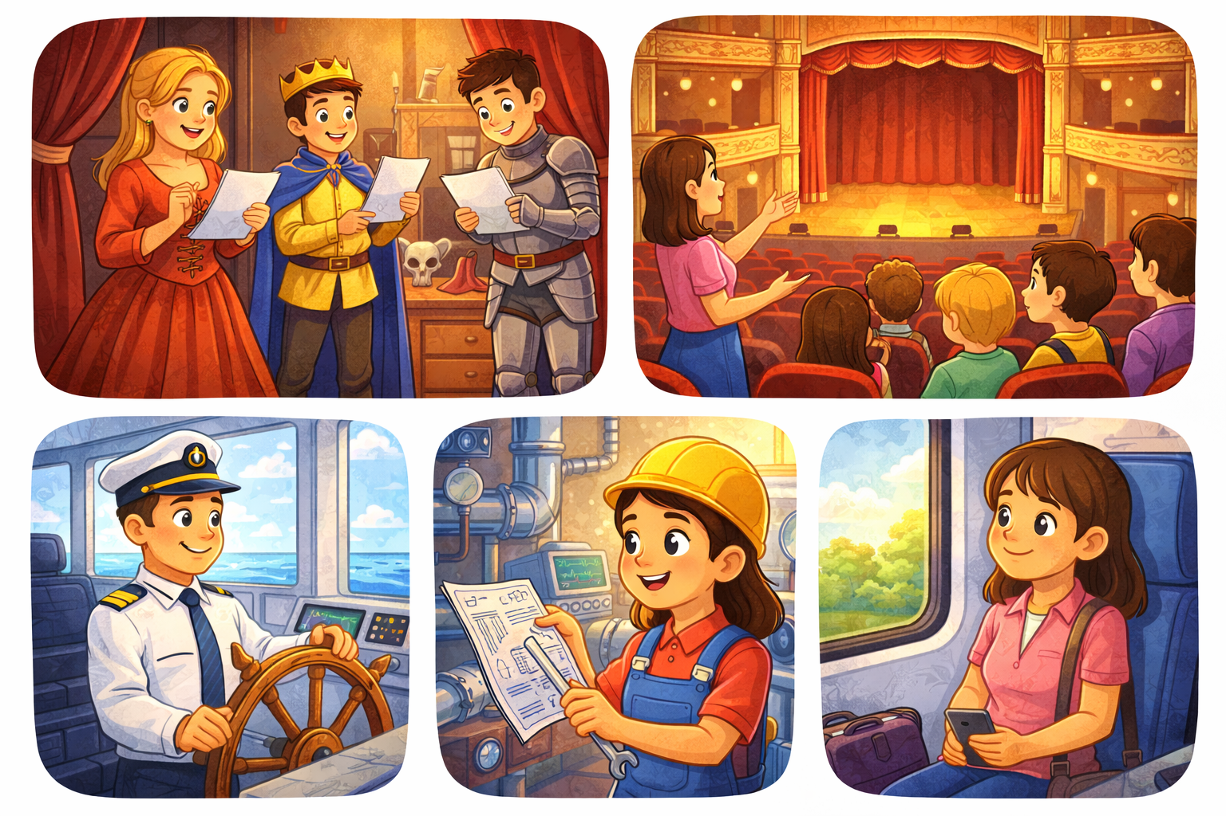
Regarde les images. Je vais te dire des phrases et tu vas me montrer les images qui correspondent :
Les acteurs répètent leurs textes dans les coulisses. – Les élèves ont visité un théâtre. – Le capitaine conduit le bateau. – Karima souhaiterait devenir ingénieure. – Samira a pris le train pour voyager.
1 réponse correcte = 2 points

Slide 16
Réservé à l’enseignant (e)
PO1. Produire, à l’oral, des mots de vocabulaire et les mettre dans des phrases.

Slide 17





Mets ton doigt sur chaque image, dis-moi le mot en français et mets-le dans une phrase.
1 réponse correcte = 2 points

Slide 18
Réservé à l’enseignant (e)
PO2. Participer à un dialogue en mobilisant
les actes de parole étudiés.

Slide 19
Je vais te poser des questions et tu dois répondre correctement.
Connais-tu la personne qui conduit un bateau ?
Que fait le vétérinaire ?
Où travaille le pharmacien ?
Quel métier souhaiterais-tu faire ?
Pourquoi ?
1 réponse correcte = 2 points

Slide 20
Réservé à l’enseignant (e)
PO3. Prendre la parole pour parler des moyens de transport et des métiers.

Slide 21



Parle d’un lieu que tu as visité la semaine dernière, de ce qu’il y avait dans ce lieu, d’un moyen de transport que tu as pris, du métier que tu souhaiterais faire et dis pourquoi. Tu dois dire 5 phrases.
Situation
Parle :
D’un lieu que tu as visité la semaine dernière ;
De ce qu’il y avait dans ce lieu ;
D’un moyen de transport que tu as pris ;
Du métier que tu souhaiterais faire ;
Et dis pourquoi tu souhaiterais faire ce métier.
1 phrase = 2 points

Slide 22
Réservé à l’enseignant (e)
LF1. Lire des mots et des phrases correctement et avec fluidité.
Passation individuelle
Item 1 (4points)
Item 2 ( 6 points)

Slide 23
Je vais te montrer des mots et tu dois les lire.
L’enseignant choisit 4 mots.
Item 1. Lis les mots correctement ( 4 points).
Un écrivain
L’opticien
Les fusées
L’avion
Le danseur
Les passagers
Un chanteur
Une ingénieure
Les planètes
1 réponse correcte = 1 point

Slide 24
Lis les phrases suivantes correctement et avec fluidité.
Item 2. Lis les phrases correctement et avec fluidité ( 6 points).
Les passagers montent dans l’avion.
Mehdi aimerait voyager en bateau.
Fluidité = 1 point ( 0,5 par phrase)
Correction = 5 points ( 0,5 par mot)

Slide 25
Réservé à l’enseignant (e)
LF2. Lire des textes correctement et avec fluidité.
Passation individuelle

Slide 26

Voici le paragraphe que tu vas lire. Observe le paragraphe pendant 30 secondes. Après, tu commences la lecture. Tu dois lire le paragraphe correctement et avec fluidité.
La technicienne de laboratoire explore les mystères de la science. L’opticien nous offre une vision claire du monde. L’écrivain crée des histoires magiques. L’ingénieure construit des inventions géniales. Le danseur nous émerveille par ses mouvements.
Chaque métier enrichit notre vie et façonne notre monde.

Slide 27



C’est fini. Reviens à ta place !

